Slide 1
ВИДОВОЕ РАЗНООБРАЗИЕ
Сайт учителя биологии и химии www.keramikos.ru

Slide 2
Вы узнаете:
Почему каждый вид уникален
Как разнообразие видов связано с разнообразием экосистем
Вспомните:
По каким признакам организ­мы
объединяют в один вид?
Почему разнообразие видов зависит от разнообразия популя­ций?
Что называют природным со­обществом?

Slide 3
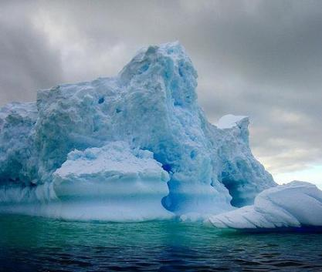
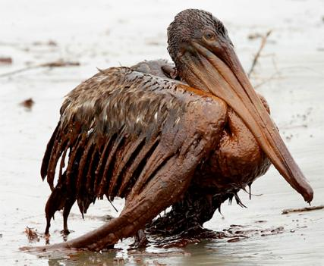
Биологическое разнообразие - это разнообразие экосистем, природных сообществ, популяций разных видов и организмов.
Разнообразие зависит oт многих факто­ров, в том числе от деятельности человека

Slide 4
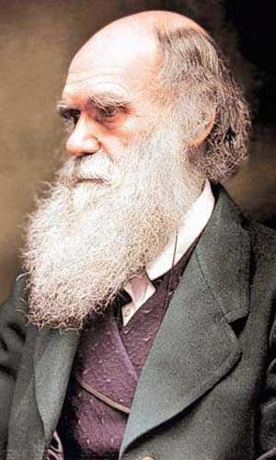
Еще Чарльз Дарвин сформулировал принцип необрати­мости эволюции:
«Вид, раз исчезнувший, не может повториться вновь, если бы даже снова повторились совершенно тождественные условия»
Чарльз Дарвин
1845—1912

Slide 5
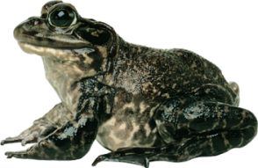
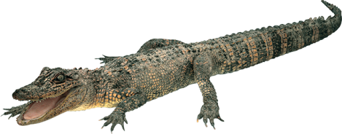
В процессе эво­люции у живых организмов могут повторно возникать только отдельные признаки.
Пример. Лягушка, кро­кодил и бегемот много времени проводят в воде, поэ­тому в ходе естественного отбора у них сформирова­лось важное приспособление — глаза, выступающие над поверхностью воды.

Slide 6
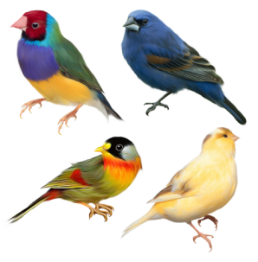
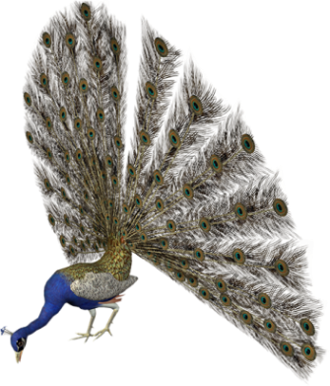
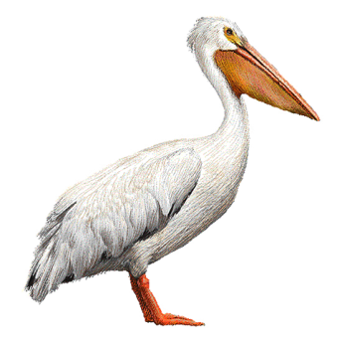
Виды отличаются друг от друга не отдельными признаками, а це­лым их комплексом, повторение которого неве­роятно.
Каждый вид уникален и непов­торим. Совокупность видов составляет видовое разнообразие Земли.
Видовое разнообразие – число видов в данном сообществе или в данной области

Slide 7
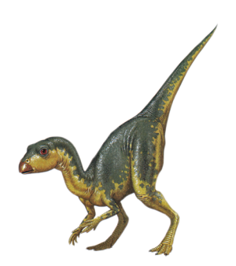
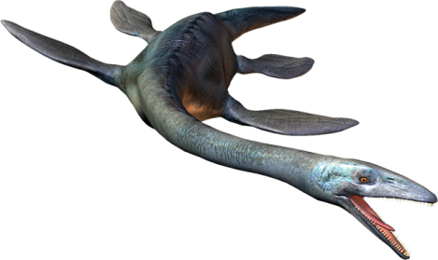
В биосфере постоянно проис­ходили процессы возникновения и вы­мирания видов в результате изменения условий обитания.
К концу мезозоя исчезли древние ящеры — динозавры и многие голосеменные растения.

Slide 8
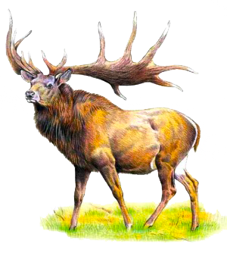
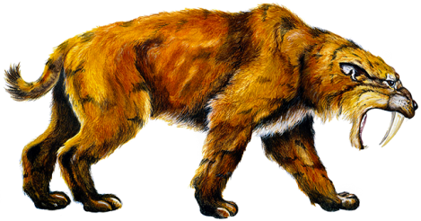
В ледни­ковый период кайнозоя вымерли круп­ные млекопитающие: большерогий олень, саблезубый тигр, пещерный лев

Slide 9
Вымирание одних и появление других видов — закономер­ный процесс эволюции.
Компоненты биосферы | Исчезло видов | Под угрозой исчезновения
Высшие растения | 384 | 18 699
Рыбы | 23 | 320
Амфибии | 2 | 48
Рептилии | 21 | 1 355
Птицы | 113 | 924
Млекопитающие | 83 | 414
С появлением человека скорость исчезновения видов стала нарастать. В современную эпоху она в тысячу раз выше, чем в эпоху выми­рания динозавров.

Slide 10
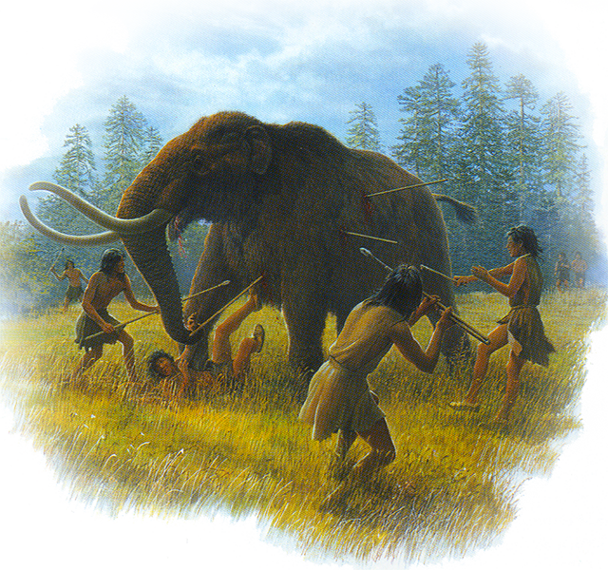
Ученые считают, что древние охотники были по­винны в исчезновении мамонта, пещерного медведя.

Slide 11
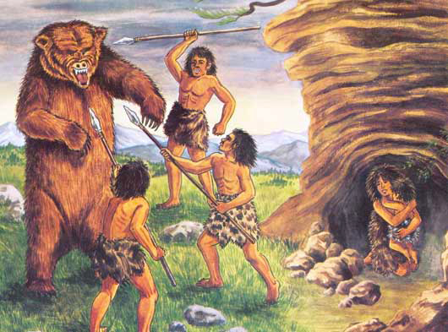
В частности, пещерный медведь для человека был не только объектом охоты, но и оказался конкурентом, по использованию пещер как убежищ.

Slide 12
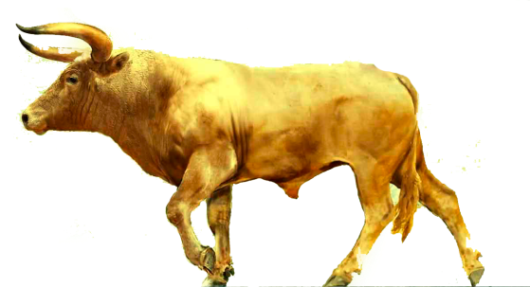
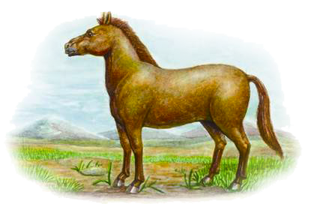
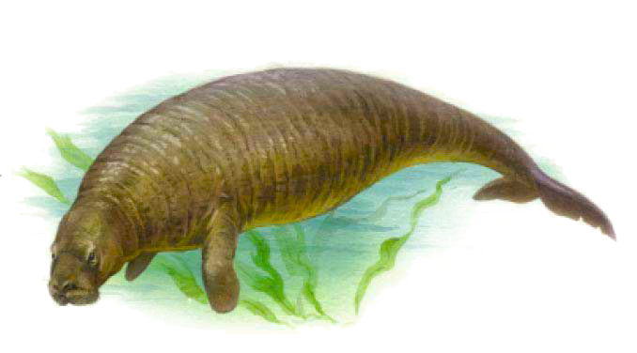
Исчезновение видов в результате деятельности че­ловека происходило и в современной исто­рии. Так исчезли:
дикая лошадь
— тарпан
дикий бык — тур
стеллерова,
или морская корова

Slide 13
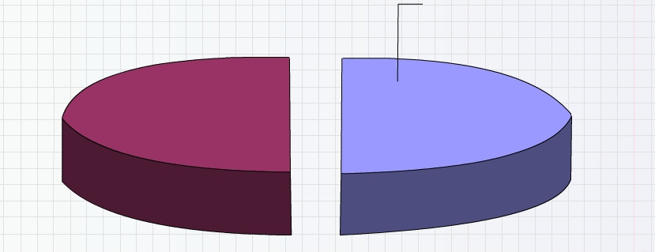
50 %
Если темпы вымирания видов сохранятся на современном уров­не, то, по подсчетам специалис­тов, к 2050 году видовое разнооб­разие на Земле сократится вдвое

Slide 14
ВИДОВОЕ РАЗНООБРАЗИЕ –
УСЛОВИЕ УСТОЙЧИВОСТИ ЭКОСИСТЕМЫ
Чем больше видов входит в экосисте­му, тем она устойчивее. Это объясняется тем, что ви­ды дополняют друг друга в использовании ресурсов среды.
В условиях видового разнообразия любой вид может быть заменен другим со сходными экологическими требованиями.

Slide 15
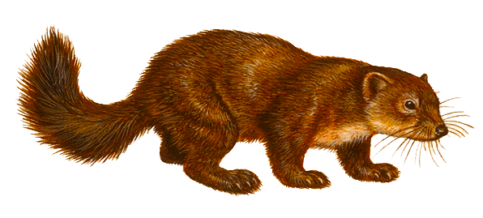
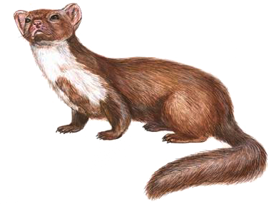
соболь
куница
Пример. Если в еловом лесу исчеза­ет соболь, питающийся мелкими грызунами, орешка­ми, насекомыми, ягодами, то его место занимает дру­гой всеядный зверь, например, куница.

Slide 16
Что понимают под биоразно­образием?
Как человек влияет на разно­образие видов?
Может ли исчезнувший вид возникнуть вновь?
Почему устойчивое экосис­темы зависит от разнообразия видов?

